Slide 1



TRABAJO FIN DE GRADO INGENIERÍA MECÁNICA
Modelado CFD de la producción de hollín
en el cilindro de un motor de 2T
con accesos ópticos
Curso 2015-2016
Autor: Daniel Mauricio Bautista Vélez
Tutor: José María García Oliver
Valencia, Julio 2017

Slide 2
Índice
  Motivación
  Objetivos
  Instalación experimental de estudio
  Metodología de modelado en CONVERGE
  Análisis de resultados
  Conclusiones
  Presupuesto
Modelado CFD de la producción de hollín en el cilindro en un motor de dos tiempos con accesos ópticos
Trabajo Fin de Grado Ingeniería Mecánica
Curso académico 2016-2017

Slide 3
1. Motivación
Normativas contaminantes cada vez más estrictas.
Estudios Búsqueda de mejorar la eficiencia en los procesos de combustión.
En MEC Procesos de inyección, mezcla y combustión íntimamente ligados.
Problemática de producción de hollín en MEC.
CMT-Motores Térmicos lleva a cabo sus tareas de investigación centrándose en los MEC.
Modelado CFD de la producción de hollín en el cilindro en un motor de dos tiempos con accesos ópticos
Trabajo Fin de Grado Ingeniería Mecánica
Curso académico 2016-2017

Slide 4
2. Objetivos
Estudiar el modelado CFD de formación de hollín.
Ampliar la información disponible y ayudar a una mejor comprensión de los experimentos realizados en el Motor Maqueta.
Software: CONVERGETM
Modelado CFD de la producción de hollín en el cilindro en un motor de dos tiempos con accesos ópticos
Trabajo Fin de Grado Ingeniería Mecánica
Curso académico 2016-2017

Slide 5
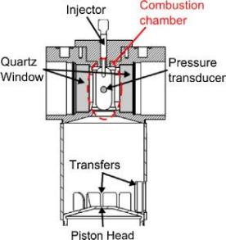
3. Instalación experimental de estudio
Instalaciones experimentales diseñadas específicamente para la realización de los ensayos de inyección y combustión.
Especificaciones de motor
Diámetro del pistón [mm] | 150
Carrera [mm] | 170
Cilindrada [cm³] | 3000
Relación de compresión [-] | 15.8 :1
Régimen de giro [rpm] | 500
Motor maqueta (2T).
Modelado CFD de la producción de hollín en el cilindro en un motor de dos tiempos con accesos ópticos
Trabajo Fin de Grado Ingeniería Mecánica
Curso académico 2016-2017

Slide 6
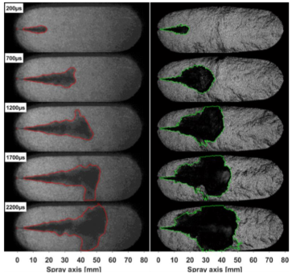
3. Instalación experimental de estudio
Medidas experimentales Técnicas ópticas.
 | PARAMETRO | TÉCNICA
Inerte | Penetración de vapor | Schlieren
 | Longitud líquida | Mie Scattering
Reactivo | Penetración | Schlieren
 | Lift-off length | OH Quimioluminiscencia
 | Ignition Delay | Señal de presión
Penetración caso inerte (izquierda), reactivo (derecha)
Técnica Schlieren.
Modelado CFD de la producción de hollín en el cilindro en un motor de dos tiempos con accesos ópticos
Trabajo Fin de Grado Ingeniería Mecánica
Curso académico 2016-2017

Slide 7
4. Metodología de modelado en CONVERGE
Pre-Procesado
Cálculo
Post-Procesado
Preparación de la geometría
Configuración del caso
    Configuración malla
    Condiciones de contorno e iniciales
  Modelos usados
Converge
EnSight
Matlab
Modelado CFD de la producción de hollín en el cilindro en un motor de dos tiempos con accesos ópticos
Trabajo Fin de Grado Ingeniería Mecánica
Curso académico 2016-2017

Slide 8
5. Análisis de resultados
Estrategia de trabajo
ESTUDIO EN CICLO CERRADO
2 configuraciones vs medidas
experimentales
Caso inerte
Penetración de vapor
Campos de velocidad
Comparación cálculos CFD vs medidas experimentales
Caso reactivo
Penetración
Ignition delay & LOL
Formación-oxidación de hollín
Fracción volumétrica de hollín
Modelado CFD de la producción de hollín en el cilindro en un motor de dos tiempos con accesos ópticos
Trabajo Fin de Grado Ingeniería Mecánica
Curso académico 2016-2017

Slide 9
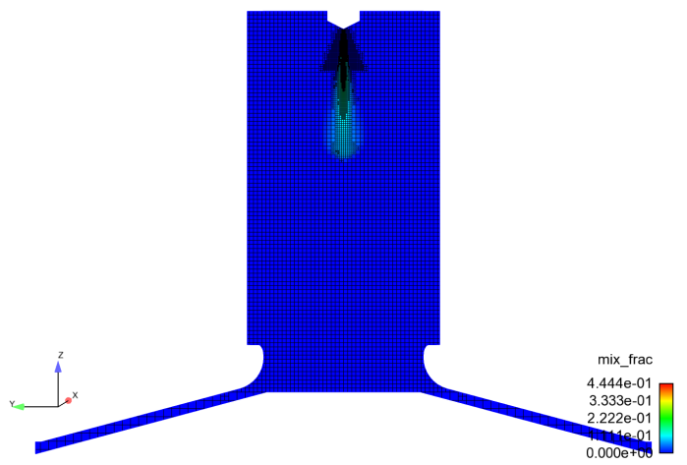
5.1 Diferencias en configuraciones
Embedding nozzle:
Config. p: nivel 3
Config. F: nivel 4
AMR:
Config. p: nivel 3 (gradiente 0,1%)
Config. F: nivel 4 (gradiente 1%)
Embedding cylinder:
Config. p: nivel 1
Config. F: nivel 2
Malla base:
2 mm
Modelado CFD de la producción de hollín en el cilindro en un motor de dos tiempos con accesos ópticos
Trabajo Fin de Grado Ingeniería Mecánica
Curso académico 2016-2017

Slide 10
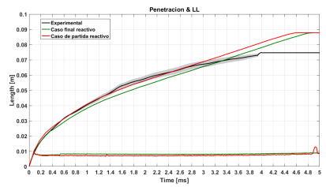
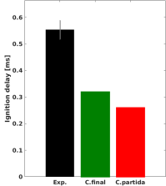
5.2. Análisis de resultados caso reactivo
Sin diferencias significativas de penetración y LL.
Posibles diferencias inducidas por el campo de velocidad.
Valores calculados por debajo de experimentales.
Modelado CFD de la producción de hollín en el cilindro en un motor de dos tiempos con accesos ópticos
Trabajo Fin de Grado Ingeniería Mecánica
Curso académico 2016-2017

Slide 11
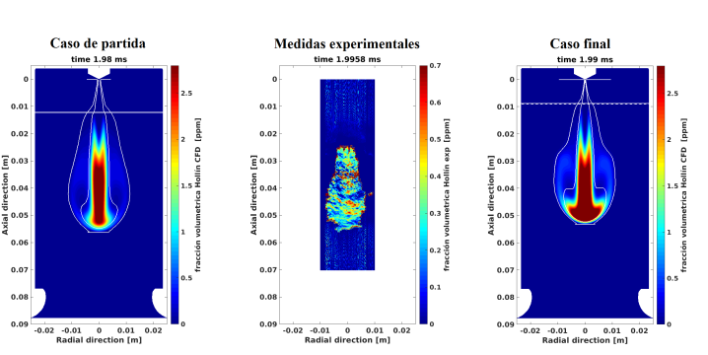
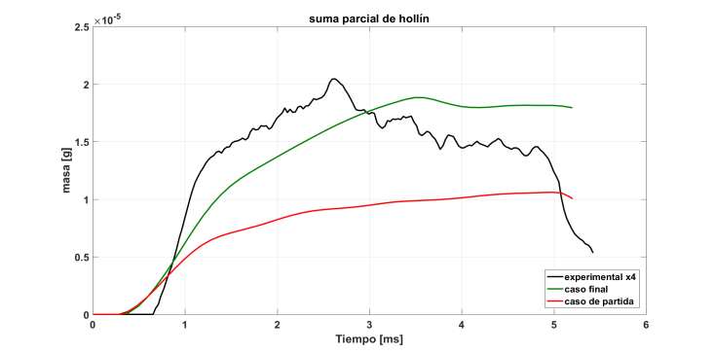
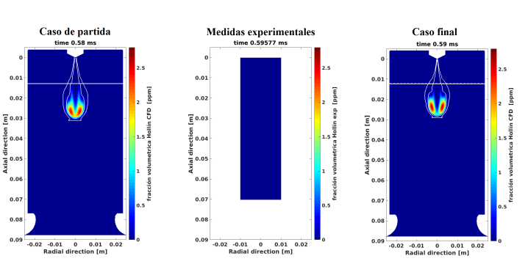
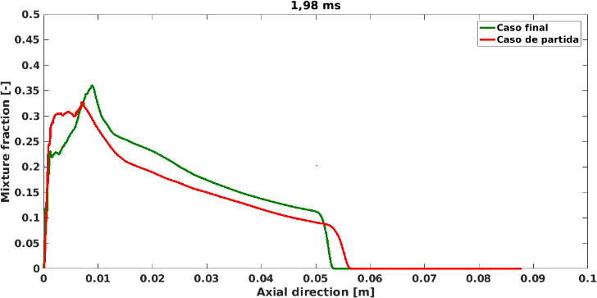
5.2. Análisis de resultados caso reactivo (hollín)
Evolución temporal de masa de hollín en cámara
Experimental multiplicada por cuarto
Consistente con lo visto en los mapas de fracción volumétrica
Explicación con fracción de mezcla en el eje
Comparación con medidas experimentales
En cálculos existencia de hollín 0,59 ms después de inyección
Grandes diferencias en la masa de hollín
Diferencias entre casos calculados
En caso final mayor superficie saturada, mayor cantidad de hollín
Fracción de mezcla mayor en el caso final
Supone menor englobamiento
Por tanto mayor dosado
Mayor producción de hollín
Modelado CFD de la producción de hollín en el cilindro en un motor de dos tiempos con accesos ópticos
Trabajo Fin de Grado Ingeniería Mecánica
Curso académico 2016-2017

Slide 12
6. Conclusiones
Estudio sobre un MEC de dos tiempo (Motor Maqueta).
Metodología: pre-procesado, cálculo, post-procesado.
2 configuraciones distintas vs medidas experimentales.
Cálculo en condiciones reactivas: diferencias entre casos y medidas experimentales.
Diferencias entre casos debido a la malla principalmente.
Mayor producción de hollín en cálculos.
Viabilidad en el modelo de hollín.
Estudio abierto para investigaciones posteriores.
Modelado CFD de la producción de hollín en el cilindro en un motor de dos tiempos con accesos ópticos
Trabajo Fin de Grado Ingeniería Mecánica
Curso académico 2016-2017

Slide 13
7. Presupuesto
El presupuesto base de licitación asciende a la cantidad de veinticuatro mil quinientos cincuenta y nueve euros con setenta y tres céntimos.
Total presupuesto de ejecución material | 19148.40 €
Beneficio Industrial (6%) | 1148.90 €
Total presupuesto de inversión | 20297.30 €
I.V.A (21%) | 4262.43 €
Presupuesto base de licitación | 24559.73 €
Modelado CFD de la producción de hollín en el cilindro en un motor de dos tiempos con accesos ópticos
Trabajo Fin de Grado Ingeniería Mecánica
Curso académico 2016-2017

Slide 14
TRABAJO FIN DE GRADO INGENIERÍA MECÁNICA
Modelado CFD de la producción de hollín
en el cilindro de un motor de 2T
con accesos ópticos
Curso 2015-2016
Autor: Daniel Mauricio Bautista Vélez
Tutor: José María García Oliver
Co-tutor: Leonardo Pachano
Valencia, Julio 2017

